Slide 1
Soutenance SY43 –
HP_LOVERS - BUDGET ZERO
Titouan BURGY, Ahda Syathirah BINTI MAT YUSOF, Thomas MARMOL

Slide 2
INTRODUCTION
Projet Android
Objectif : Mettre en place une application de gestion de budget
L’utilisateur peut :
Se connecter / se déconnecter / supprimer son compte
Rentrer ses dépenses / revenus / projets
Avoir un bilan financier (balance mensuelle et annuelle)

Slide 3
Présentation de l’équipe
Ahda Syathirah BINTI MAT YUSOF : Conception des layout et implémentation des données, mise en place de l’authentification des utilisateurs
Thomas MARMOL : Design (penpot) + quelques layout, conception de la database
Titouan BURGY : Conception de la database + implémentation dans Android Studio

Slide 4
Planning projet
Une liste dynamique d’objectifs
Méthode Agile : plusieurs petits objectifs à réaliser à chaque fois.
Outils : Réunion, Teams et présentiel

Slide 5
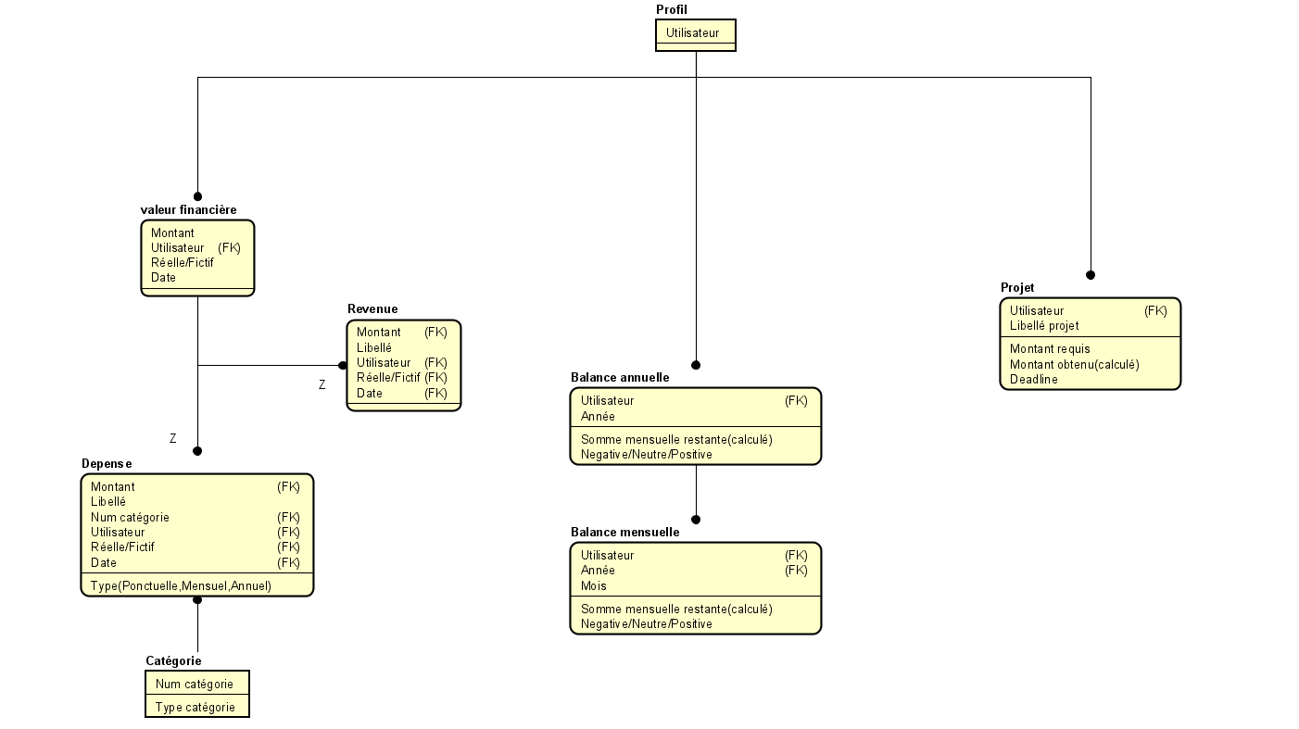
Premier modèle de données (obsolète)

Slide 6
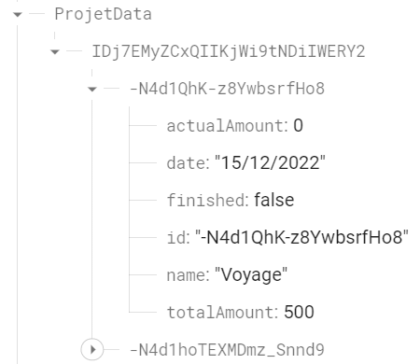
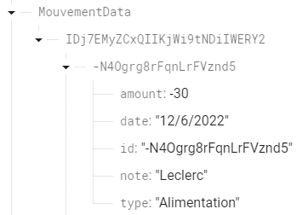
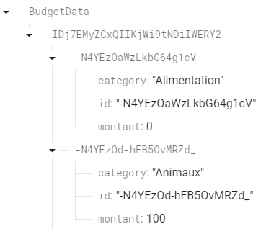
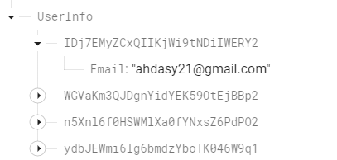
Modèle de données Firebase
Identifiant de l’user

Slide 7
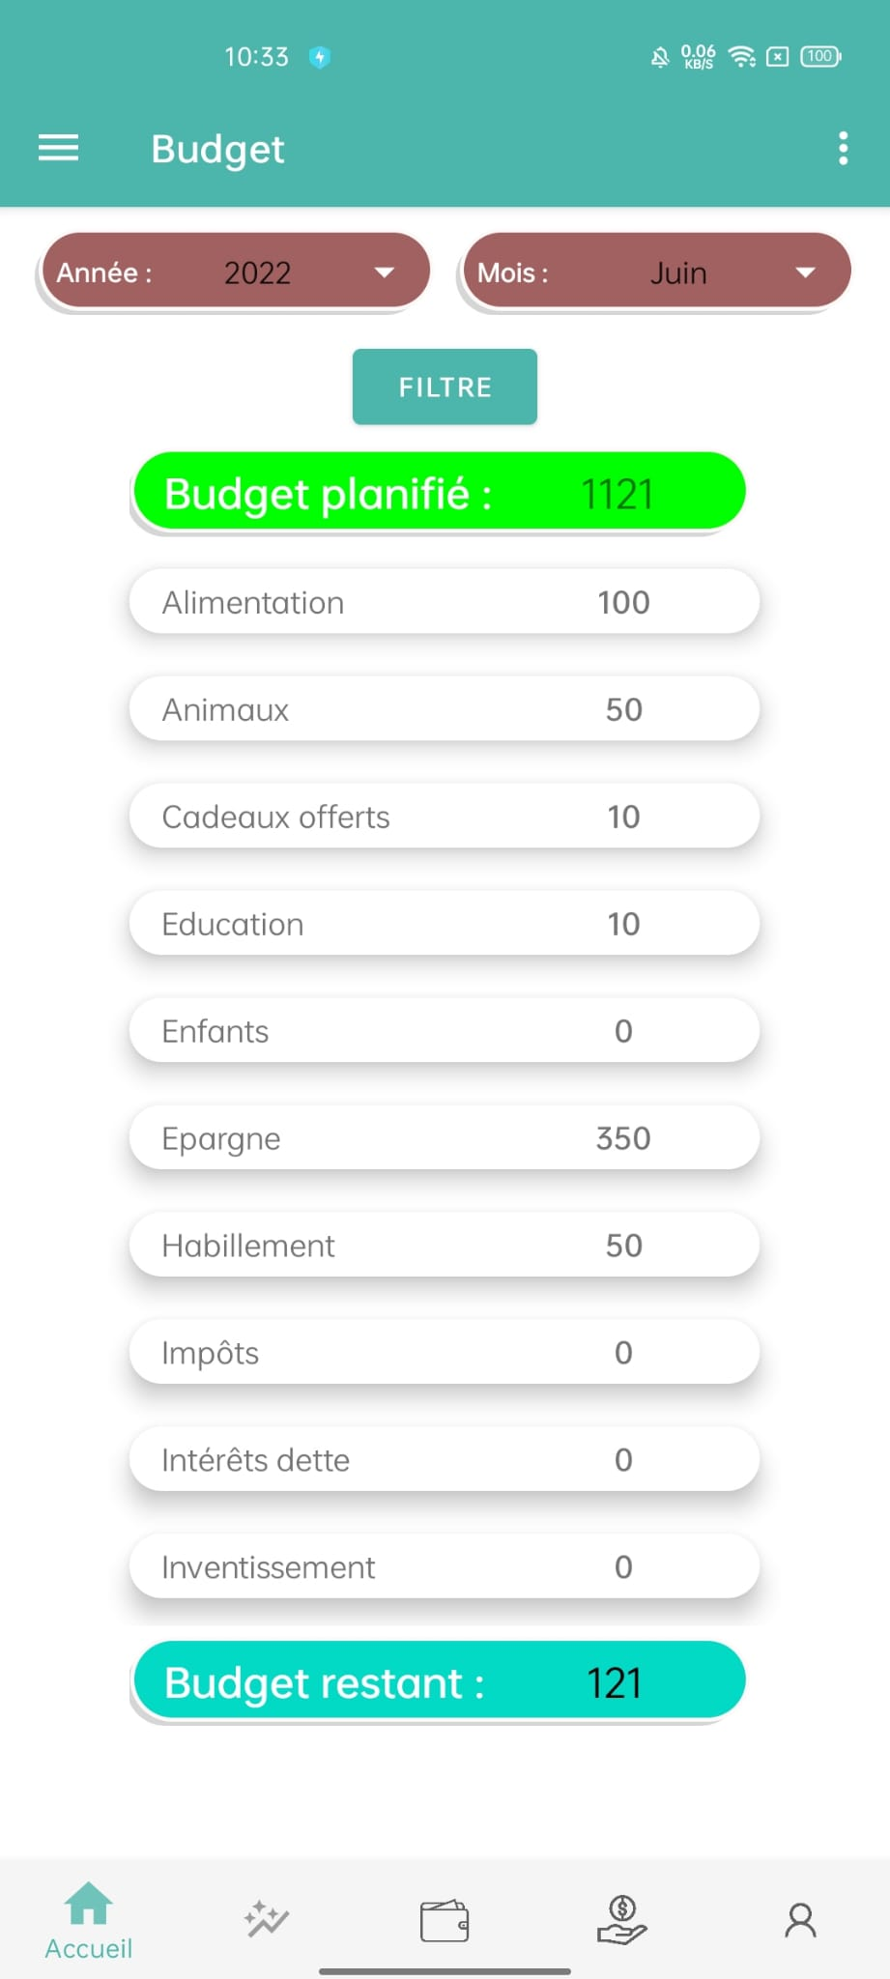
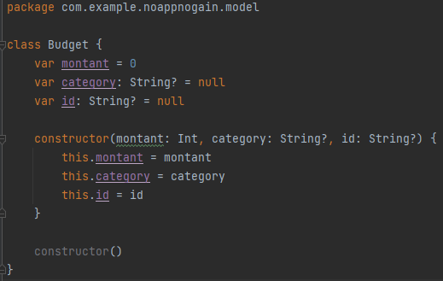
Modèle de données : Exemple du Budget

Slide 8
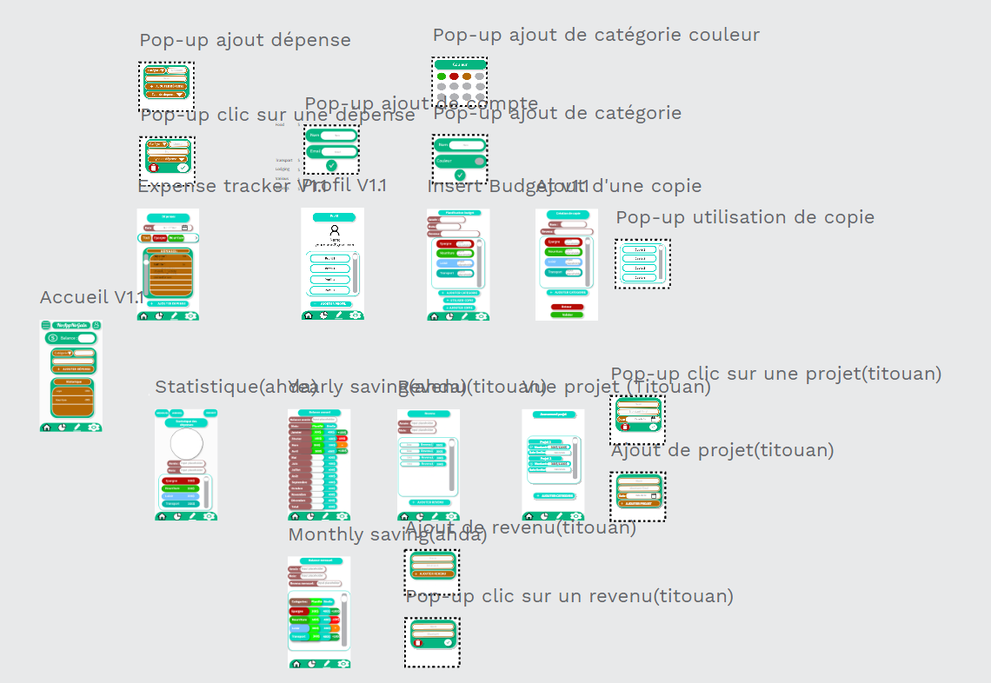
Conception Maquette IHM

Slide 9
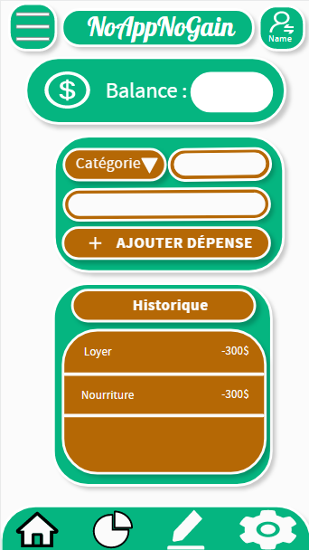
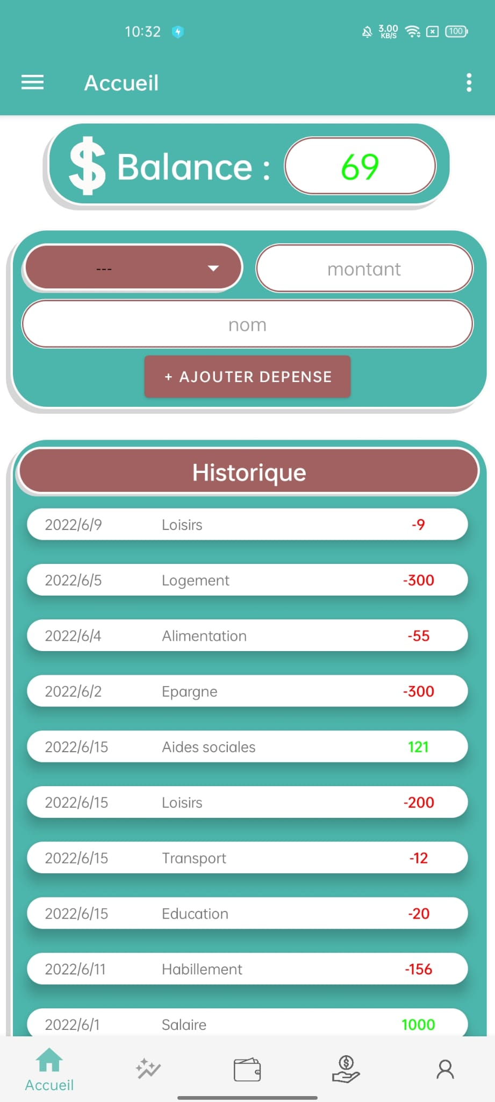
Maquette IHM

Slide 10
Points essentiels
Authentification, plusieurs profils
Design
Filtre(s) sur les données
Ajout/Retrait des données

Slide 11

Démo de l’application

Slide 12
Axes d’améliorations
Pas de possibilité de copie des revenus / dépenses d’un mois
Partie projet (placement d’argent) : Pas automatique, l’utilisateur doit rentrer lui-même le montant qu’il met dedans
Quelques détails au niveau interface (couleur en fonction des catégories sur les dépenses …)
Personnalisation des designs (logo sur dépense …)

Slide 13
Retour sur expérience
Nous trouvons notre application très plaisante (design et fonctionnement)
Du mal à s’accorder / se coordonner
Difficultés à prendre en main Android Studio

